Slide 1
«Как Россия у Европы «училась»

Slide 2
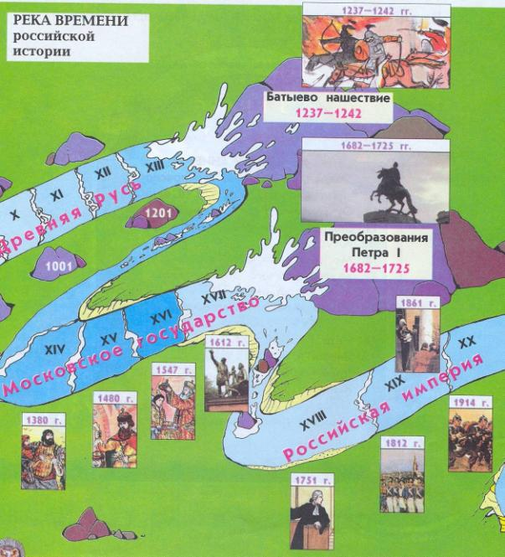

Slide 3
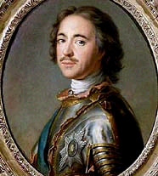
Пётр Первый

Slide 4
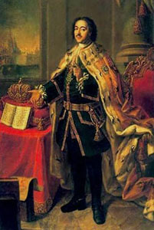
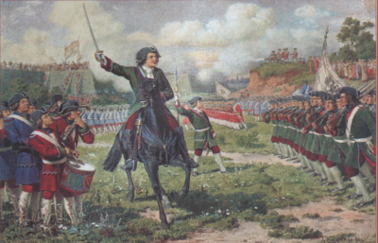
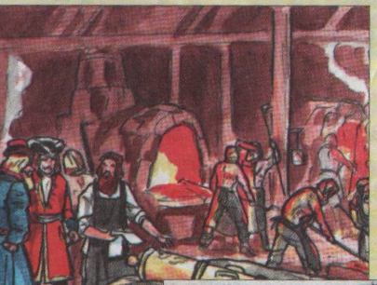
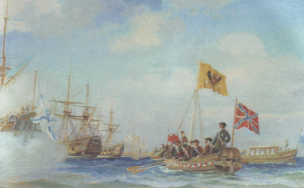
То академик, то герой,
То мореплаватель, то плотник
Он всеобъемлющей душой
На троне вечный был работник.
А.С.Пушкин

Slide 5
Работа в группах
Найди пару
отсутствие выхода к морю
трудности в ведении торговли и культурном обмене между странами
защита границ, изучение новых земель
отсутствие флота
слабое развитие промышленности
обучение специалистов за границей, распространение образования в России
отставание от более развитых европейских стран
мало грамотных людей

Slide 6
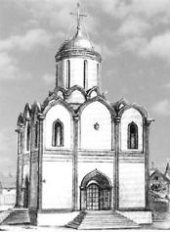
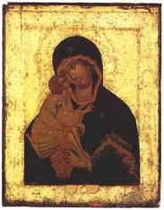
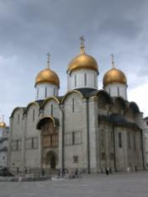
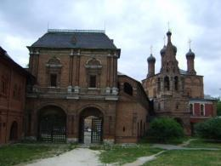
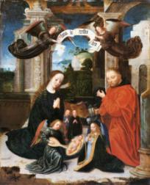
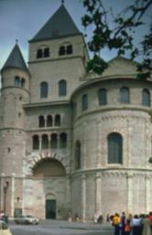
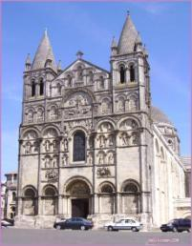
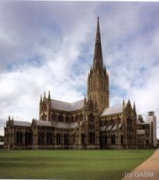
Культура России XV—XVII
До XVIII века культура России и Европы сильно отличалась
Культура европейских стран XV—XVII

Slide 7
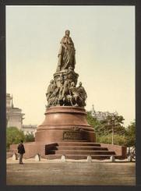
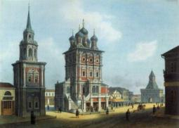
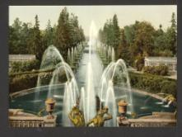
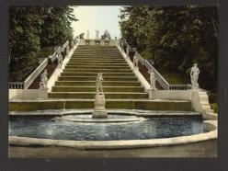
Культура России XV—XVII
После XVIII века культура России становится похожа на европейскую
Культура России XVIII—XIX

Slide 8
Проблемный вопрос
Можно ли сказать, что после XVIII века Россия отказалась от своей культуры и приняла европейскую ?

Slide 9
Предположения
Россия отказалась от своей культуры и переняла европейскую.
Россия не отказалась от своей культур и не приняла европейскую.
Россия частично отказалась от своей культуры и частично приняла европейскую.

Slide 10
Физкультминутка

Slide 11
Решение проблемы
«Русская культура»
Традиции, обряды,
достижения
русской культуры
культура
Допетровской
эпохи

Slide 12
Решение проблемы
«Русская культура»
культура
Допетровской
эпохи
Традиции, обряды,
достижения
русской культуры

Slide 13
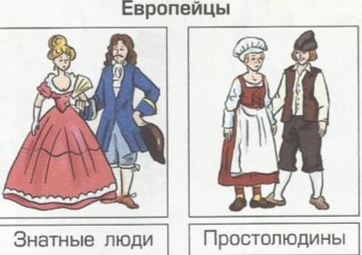
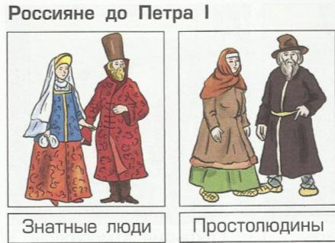
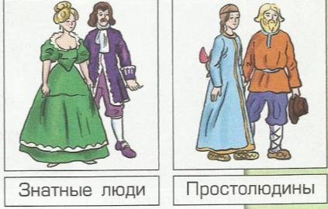

Slide 14
Решение проблемы
«Русская культура»
культура
Допетровской
эпохи
Европейская
культура
Традиции, обряды,
достижения
русской культуры

Slide 15
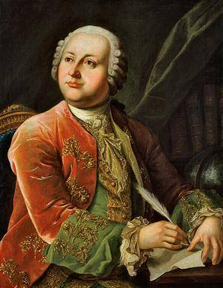
Михайло Васильевич Ломоносов

Slide 16
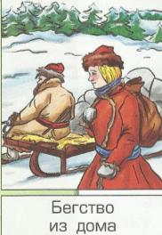
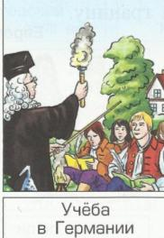
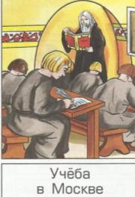
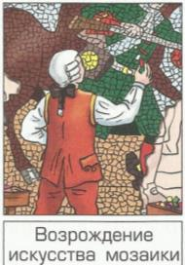
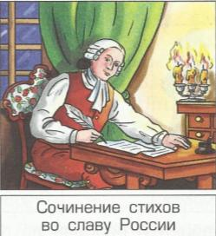
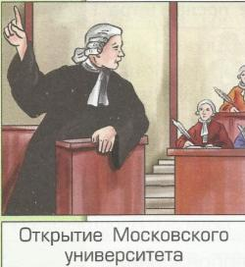
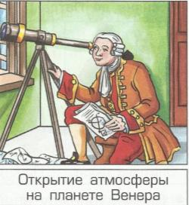

Slide 17
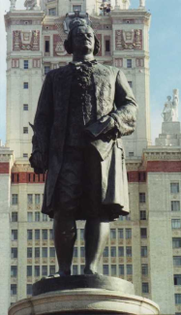
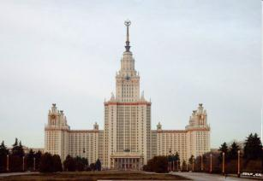
Московский университет
В 1755 по инициативе Ломоносова и по его проекту был основан Московский университет, «открытый для всех лиц, способных к наукам», а не только для дворян.

Slide 18
«Русская культура»
Европейская
культура
культура
Допетровской
эпохи
Традиции, обряды,
достижения
русской культуры

Slide 19
Ломоносов
«Русская культура»
Европейская
культура
Культура Допетровской
эпохи
Традиции, обряды,
достижения
русской культуры

Slide 20
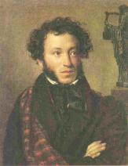
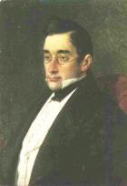
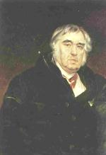
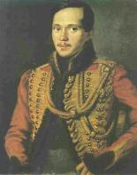
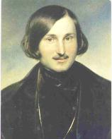
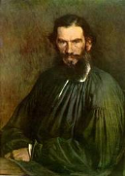
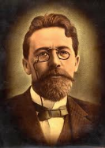
ЛИТЕРАТУРА
?
А. С. Пушкин
А. С. Грибоедов
И. А. Крылов
М. Ю. Лермонтов
Н. В. Гоголь
Л. Н. Толстой
А.П.Чехов

Slide 21
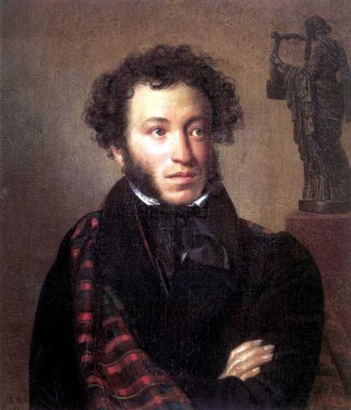
Александр Сергеевич Пушкин

Slide 22
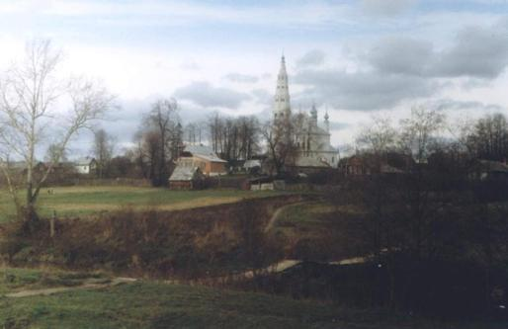
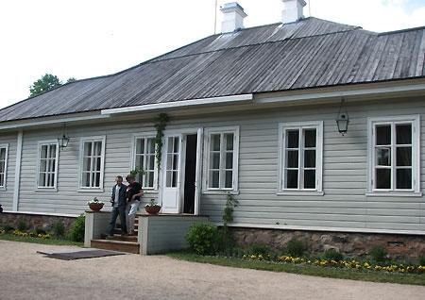
Дом А.С.Пушкина в селе Михайловском
Село Михайловское

Slide 23
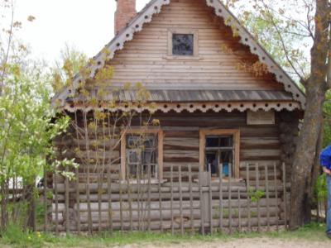
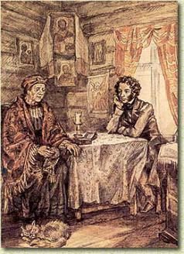
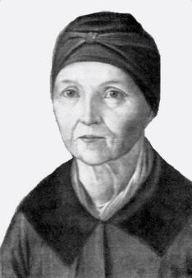
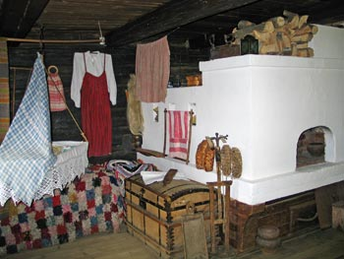
Дом Арины Родионовны
Няня Пушкина - Арина Родионовна

Slide 24
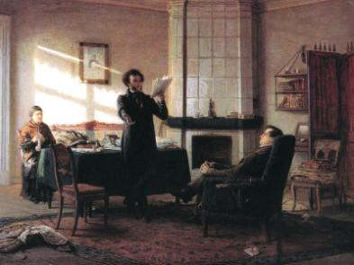
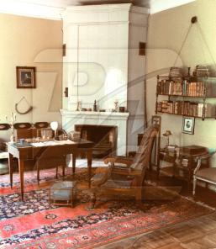
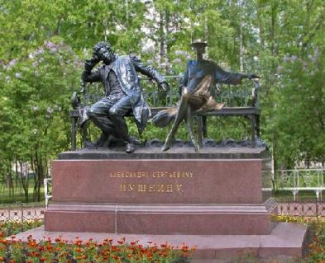
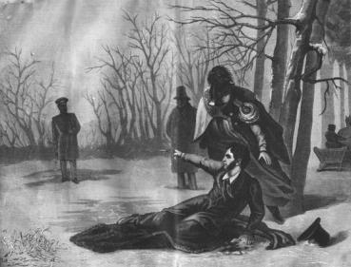
Кабинет А.С.Пушкина
Дуэль Пушкина с Донтесом

Slide 25
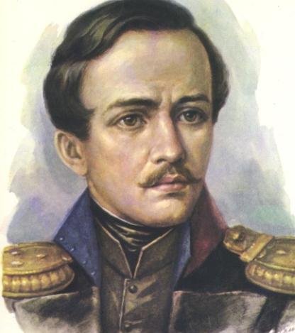
Михаил Юрьевич Лермонтов

Slide 26
Николай Васильевич Гоголь

Slide 27
Ломоносов
«Русская культура»
Европейская
культура
культура
Допетровской
эпохи
Традиции, обряды,
достижения
русской культуры

Slide 28
Гоголь
Пушкин
Ломоносов
Лермонтов
«Русская культура»
Европейская
культура
культура
Допетровской
эпохи
Традиции, обряды,
достижения
русской культуры

